Slide 1
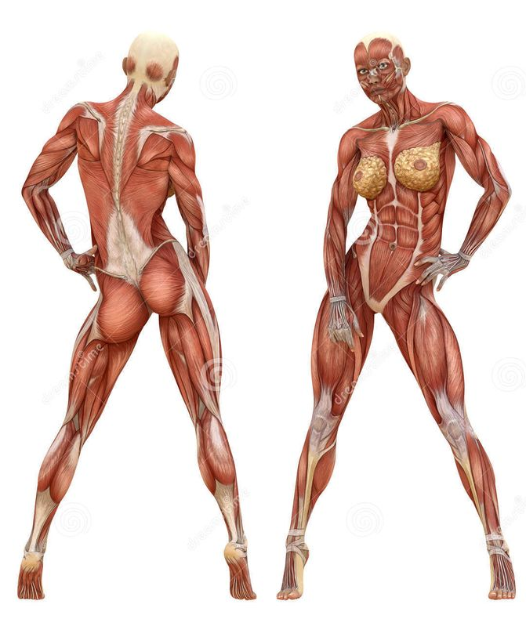
ВЕБИНАР 3
ОПОРНО-ДВИГАТЕЛЬНЫЙ
АППАРАТ

Slide 2
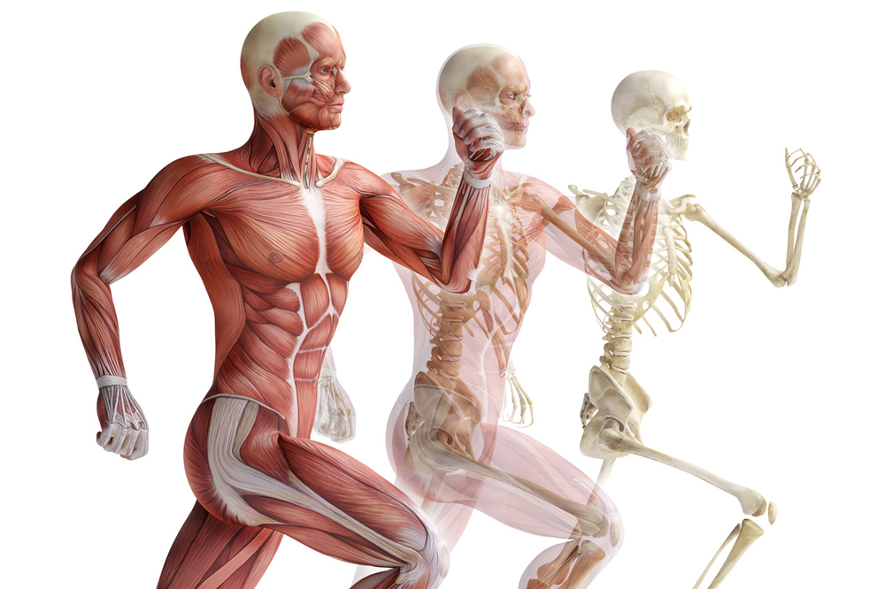
Функции ОДА
Опорная – крепление всех органов и тканей;
Двигательная – перемещение тела в пространстве;
Защитная – защита внутренних органов и головного мозга;
Амортизационная;
Метаболическая – кости – депо кальция и фосфора;
Трофическая – мышцы обеспечивают микроциркуляцию и участвуют в кровообращении, толкая венозную кровь;
Кроветворная – в губчатых и трубчатых костях находится костный мозг – место зарождения клеток крови.

Slide 3
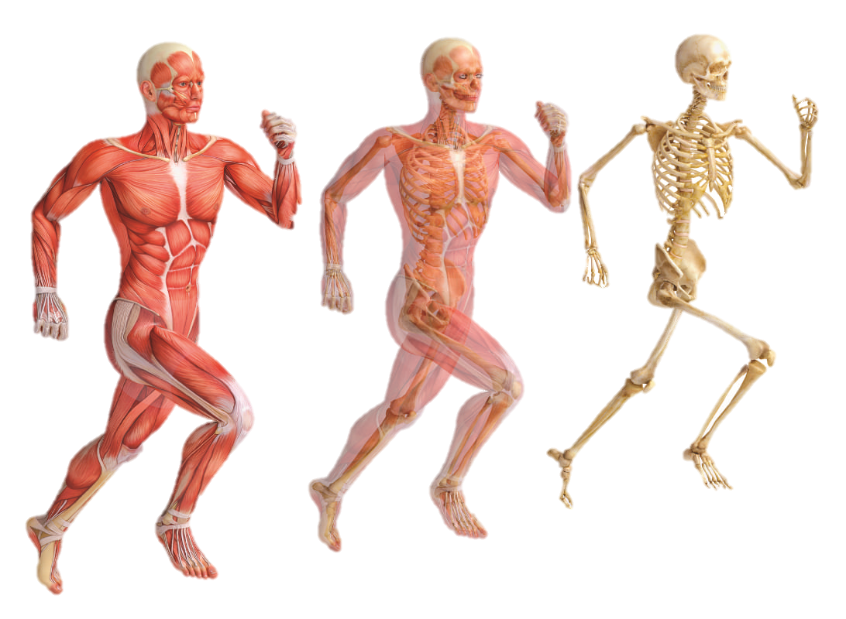
Основные составляющие ОДА
Костная ткань;
Хрящевая ткань;
Соединительнотканные структуры (связки, сухожилия, фасции);
Мышечная ткань (гладкая, поперечнополосатая, миокард).

Slide 4
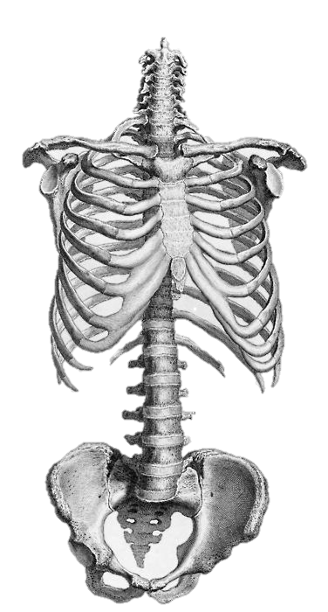
Кости
Скелет:
Осевой
Скелет головы (череп);
Скелет туловища (позвоночный столб, ребра, грудина).
Добавочный
Скелет нижних конечностей;
Скелет верхних конечностей.

Slide 5
Кость – орган, являющийся компонентом ОДА, имеющий типичную форму и строение, построенный преимущественно из костной ткани, покрытый снаружи надкостницей и содержащий внутри костный мозг.
Состав:
28% органических веществ – осеин и осеомукоид – белковые компоненты, придающие эластичность и упругость;
22% неорганических веществ – соединения кальция, магния, фосфора и др. минеральных веществ;
50% воды.

Slide 6
Строение кости
Губчатое вещество;
Компактное вещество;
Костный мозг (с возрастом замещается жировой тканью);
Кровеносные сосуды;
Нервы;
Надкостница.

Slide 7
Губчатая костная ткань (губчатое вещество, трабекулярное вещество, лат. substantia spongiosa) — костная ткань ячеистого вида, сформированная рыхло лежащими костными трабекулами.
В сравнении с компактным веществом, губчатое имеет большую площадь поверхности, лёгкость, меньшую плотность и прочность. Губчатое вещество формирует эпифизы трубчатых костей и практически весь объём губчатых костей. Трабекулы губчатого вещества располагаются упорядоченно, по функциональным линиям сжатия и расширения. Губчатая костная ткань содержит орган кроветворения — красный костный мозг.

Slide 8
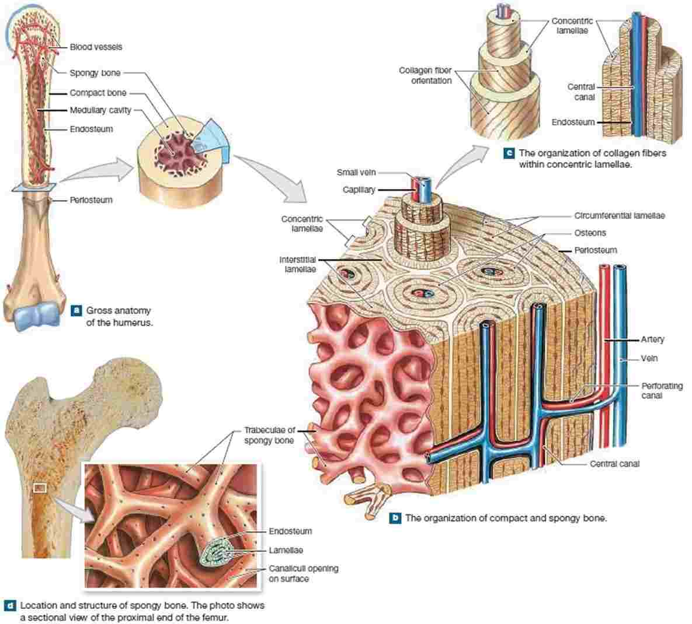
Остео́н или Га́версова система — структурная единица компактного вещества кости, обеспечивающая её прочность. Между соседними остеонами имеются так называемые вставочные, или промежуточные, костные пластинки. Обычно остеон состоит из 5—20 костных пластинок. Диаметр остеона 0,3—0,4 мм. Компактная костная ткань представлена остеонами у многих позвоночных животных. В центре остеона расположен Гаверсов канал, являющийся источником питательных веществ. В Гаверсовом канале находятся сосуды, а по краям ‒ стволовые клетки и остеобласты. Вокруг ГК расположены остеоциты, соединённые специальными каналами ‒ каналикулями, так как матрикс не способен пропускать питательные вещества.

Slide 9
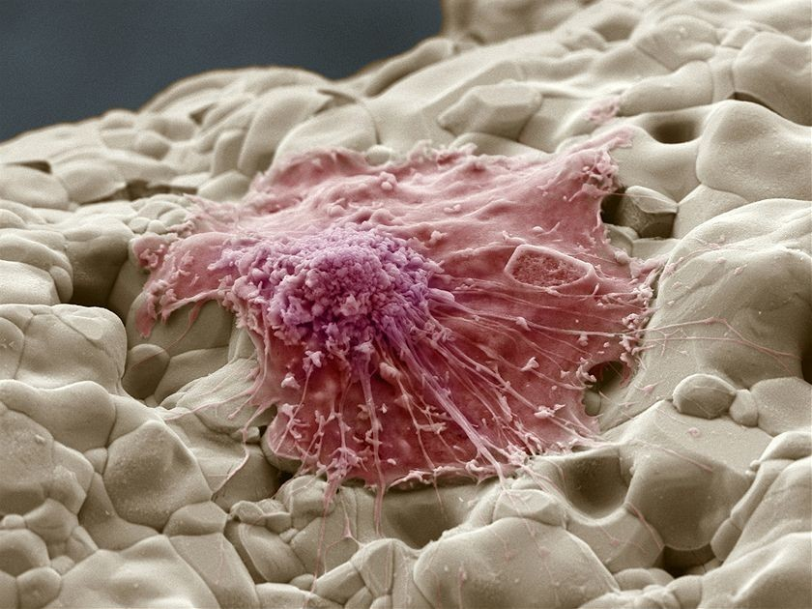
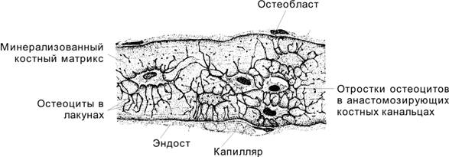
Компактное вещество кости состоит из клеток и межклеточного вещества.
Остеобла́сты (от др.-греч. ὀστέον — «кость» + др.-греч. βλάστη — «росток, отпрыск, побег») — молодые клетки костной ткани (диаметром 15-20 мкм), которые синтезируют межклеточное вещество — матрикс. По мере накопления межклеточного вещества остеобласты замуровываются в нём и становятся остеоцитами. Остеобласты богаты элементами зернистой эндоплазматической сети, рибосомами, имеют хорошо развитый комплекс Гольджи. Их многочисленные отростки контактируют между собой и с отростками остеоцитов. Вспомогательной функцией остеобластов является участие в процессе отложения солей кальция в межклеточном веществе (кальцификации матрикса) благодаря высокому содержанию щелочной фосфатазы, что свидетельствует о высокой синтетической активности остеобластов. При этом происходит образование полостей (лакун), в которых они и залегают, превращаясь в остеоциты.
Клетки

Slide 10
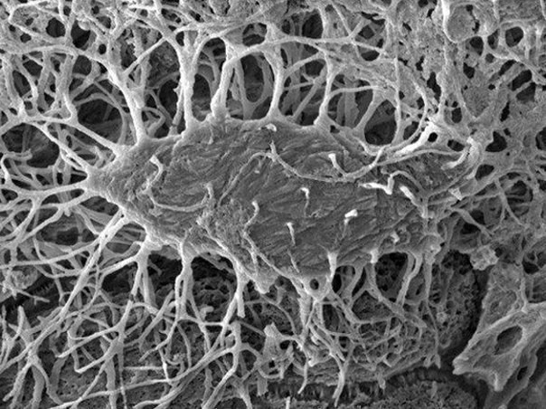
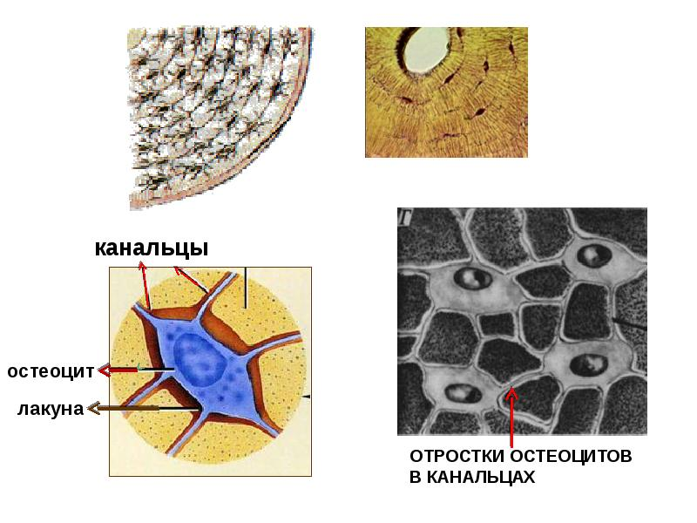
Компактное вещество кости состоит из клеток и межклеточного вещества.
Остеоци́ты (от др.-греч. ὀστέον — кость и κύτος — «вместилище», здесь — «клетка»), клетки костной ткани позвоночных животных и человека. Образуются из остеобластов в процессе развития костной ткани. Тела остеоцитов располагаются в полостях основного вещества кости, которые называются костными лакунами, а их длинные отростки — в канальцах, отходящих от полостей. В человеческом организме остеоцит имеет примерные размеры 10 микрон по короткой оси и 20 микрон — по длинной.
Остеоциты имеют звездчатую форму, они снабжены ветвящимися отростками, часто соприкасающимися с отростками соседних клеток. Синцитиальной связи между ними, вероятно, не существует, а клетки образуют на концах отростков контакты вроде десмосом (связывающие их с другими остеоцитами). Отростки костных клеток находятся в полостях, называемых «костными канальцами». По этим канальцам осуществляется проникновение питательных веществ из кровеносных сосудов в костные клетки. При старении и гибели остеоцитов отростки их сжимаются и костные канальцы оказываются опустошенными.
Клетки

Slide 11
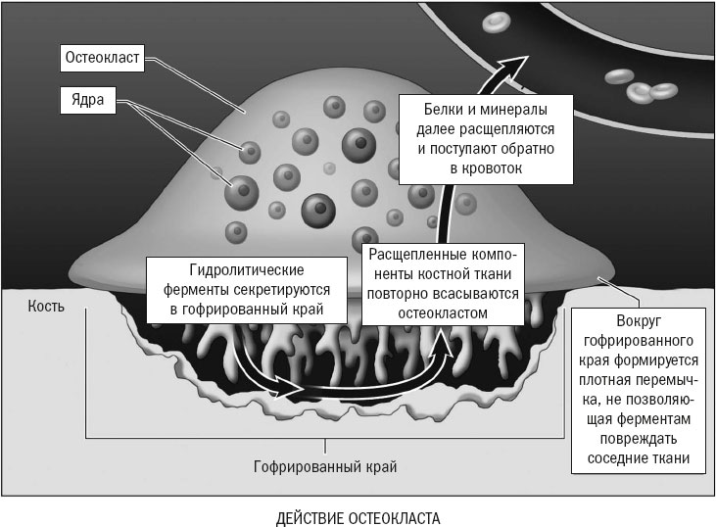
Кость состоит из клеток и межклеточного вещества
Клетки
Остеокласты — гигантские многоядерные клетки позвоночных животных, удаляющие костную ткань посредством растворения минеральной составляющей и разрушения коллагена. Диаметр остеокласта около 40 мкм, они содержат 15-20 близко расположенных ядер. В сочетании с остеобластами остеокласты контролируют количество костной ткани (остеобласты создают новую костную ткань, а остеокласты разрушают старую).

Slide 12
Остеокласт является костным макрофагом (иначе говоря, моноцитом, дифференцировавшимся внутри костной ткани). Обычно он имеет множество лизосом. При выделении содержащихся в лизосомах гидролитических ферментов происходит резорбция основного вещества кости и обызвествленного хряща.

Slide 13
Деятельность клеток костной ткани зависит от гормональной регуляции

Slide 14
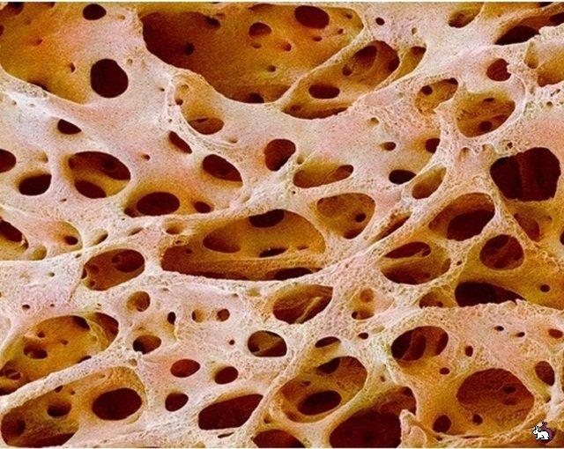
Межклеточное вещество кости
Органический компонент – коллагеновые и неколлагеновые белки, гликозаминогликаны, протеогликаны.
Неорганический компонент – кристаллы соединений ионов кальция и фосфора.

Slide 15
Виды кости
Трубчатые (скелет конечностей);
Губчатые (кости запястья и предплюсны);
Плоские (участвуют в образовании полостей тела);
Смешанные (позвонок (тело губчатое, отростки плоские));
Воздухоносные (лобная, клиновидная, решетчетая кости и верхняя челюсть).

Slide 16
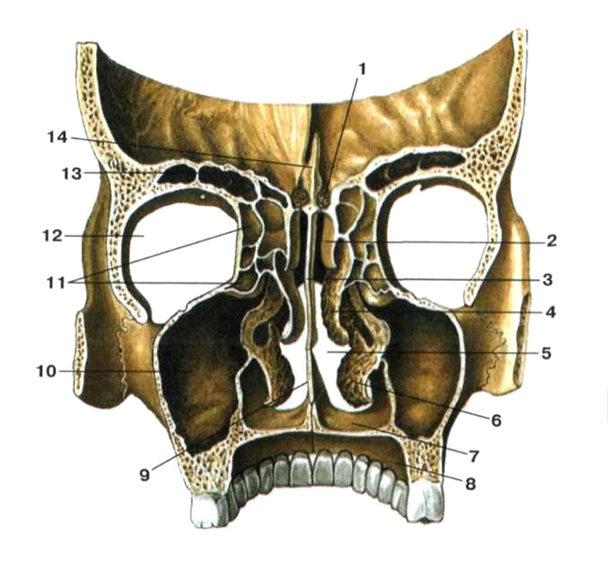
Функции воздухоносных костей
Резонирование воздуха;
Обогрев черепа, мозга, глаз;
Удержание запахов;
Облегчение веса костей.

Slide 17
Части кости

Slide 18
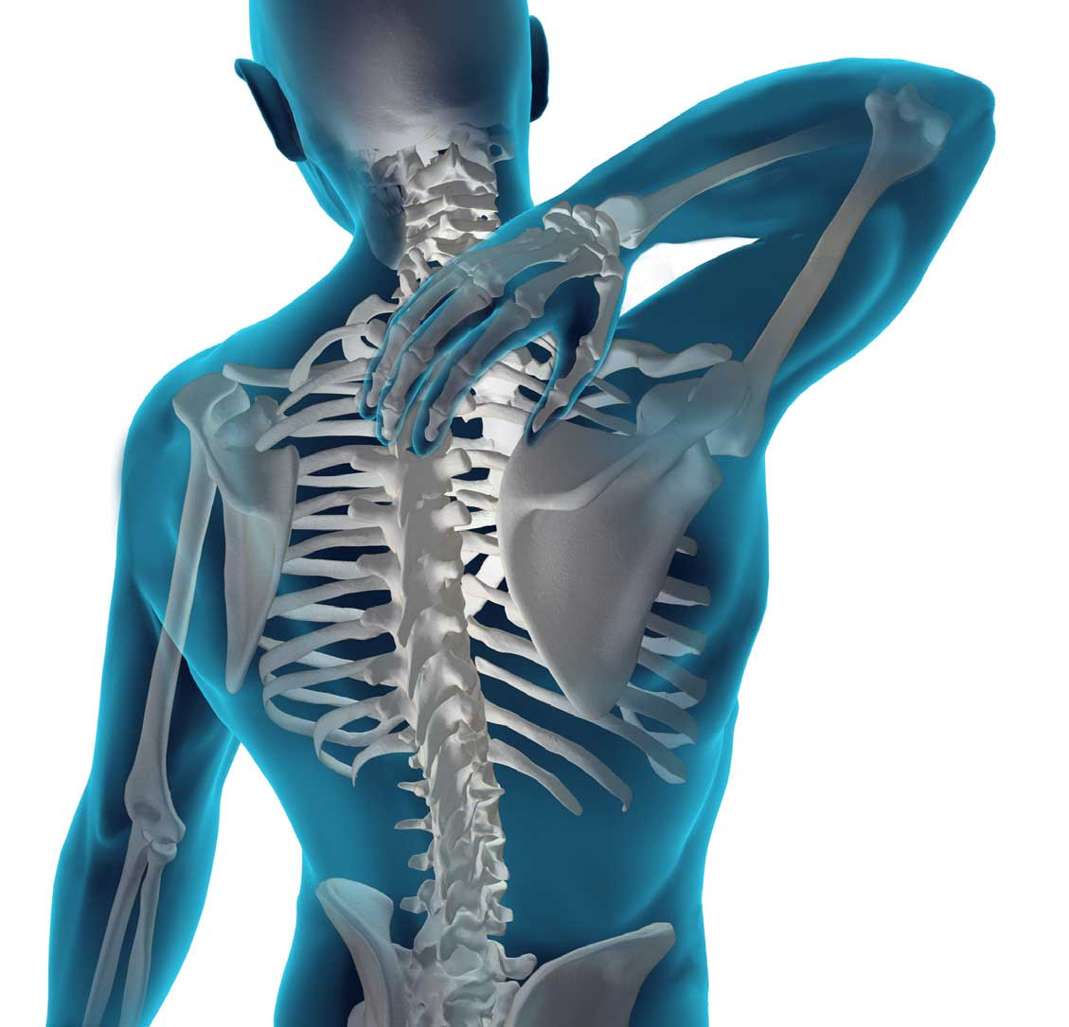
Суставы – соединения костей

Slide 19
Суставы классифицируются анатомически – по строению:

Slide 20
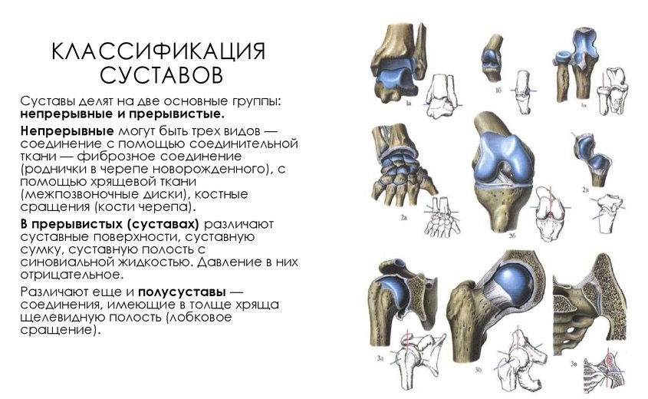
Суставы классифицируются анатомически – по типу соединения костей:

Slide 21
Суставы классифицируются биомеханически - по степеням свободы:

Slide 22
Основные компоненты сустава
Суставные поверхности – должны соответствовать друг другу по форме;
Хрящи, покрывающие суставную поверхность – обеспечивают скольжение, гладкие;
Суставная сумка – прочная соединительнотканная пленка, сращенная с надкостницей и формирующая суставную полость;
Суставная полость – герметически замкнута и заполнена жидкостью, покрыта синовиальными клетками, которые секретируют в полость сустава суставную жидкость, а также имеют полости для оттока жидкости в лимфатическую систему;
Синовиальная жидкость – функции: питание хрящей, не имеющих собственных кровеносных сосудов, обеспечение скольжения;
Связочный аппарат – обеспечивает стабильность сустава.

Slide 23
Основные компоненты сустава

Slide 24
Обмен веществ внутри сустава происходит во время движения – при выдавливании и всасывании синовиальной жидкости, которая происходит при смене формы сустава.

Slide 25
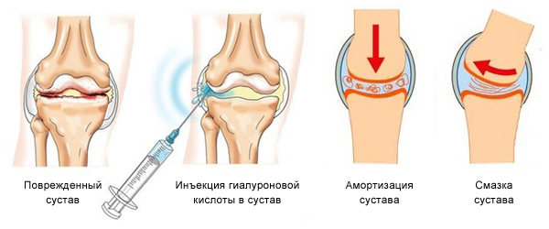
Скольжение суставных поверхностей происходит за счет содержания в синовиальной жидкости глобул – специальных белков, содержащих гиалуроновую кислоту (белок вращается вокруг гиалуроновой кислоты).

Slide 26
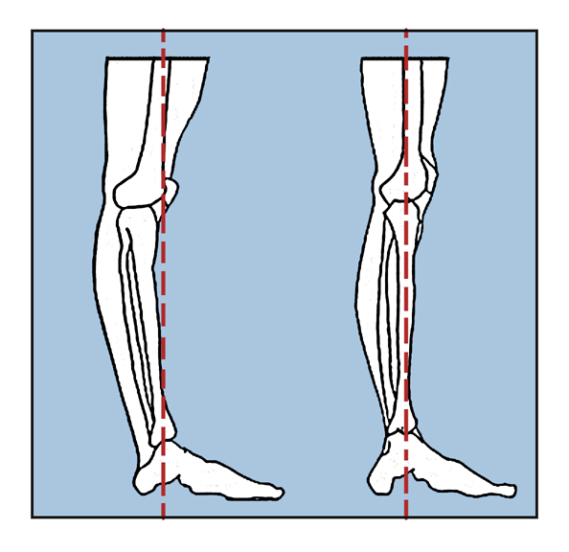
Связочный аппарат – обеспечивает стабильность сустава. Связки растяжимы – в зависимости от задачи на 5-40% от своей длины. Связки имеют эластический и пластический пределы. При растяжении связки в эластическом пределе, она способна вернуть свою форму, при преодолении пластического предела связка теряет способность эластического сокращения.

Slide 27
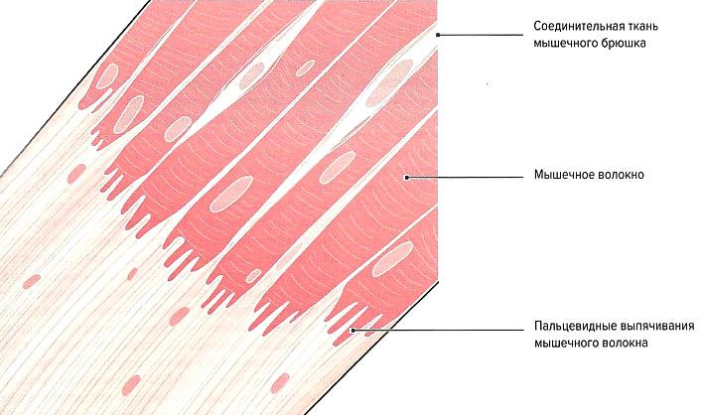
Сухожилие – соединение мышцы с костью. Имеет коллагеновую волокнистую структуру, неэластичное, способно удлиняться до 5% от своей длины.

Slide 28
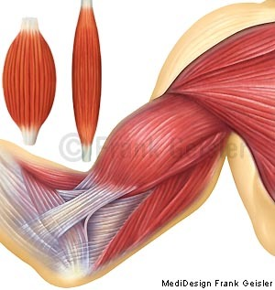
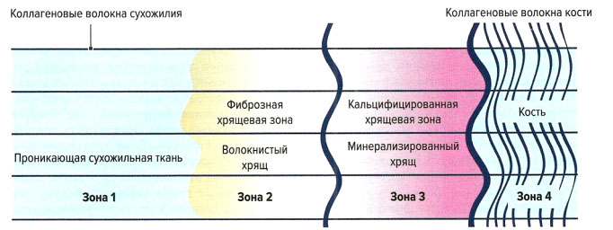
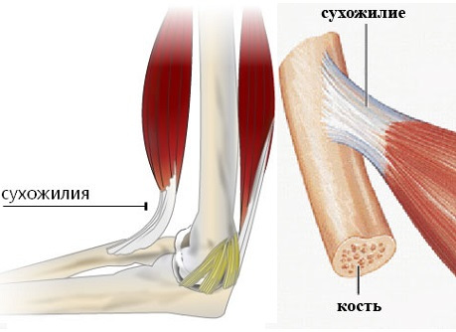
Виды костно-сухожильного соединения
Прямое:

Slide 29
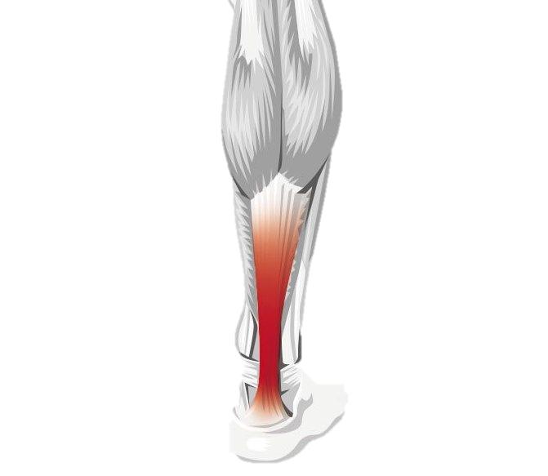
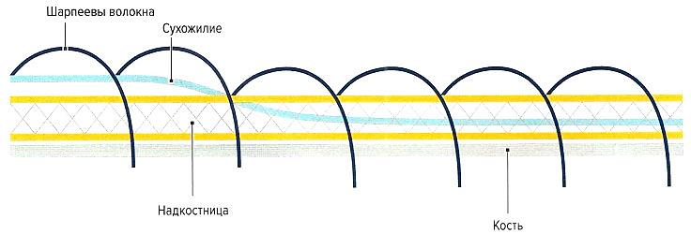
Виды костно-сухожильного соединения
Непрямое:

Slide 30
Хрящевая ткань

Slide 31
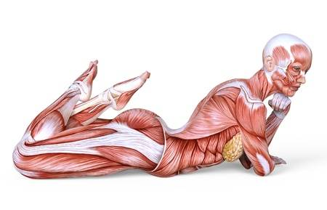
Соединительнотканный аппарат
Основная функция – соединение и фиксация костей друг относительно друга и ограничение подвижности скелета. Растяжимость и эластичность СТА определяется генетически и зависит от процентного состава коллагена и эластина.
Соединительнотканный аппарат: сухожилия, связки, капсулы суставов и фасции.

Slide 32
Фасции – оболочки мышц, выполняющие опорную функцию, передающие кинетическую и потенциальную энергию между звеньями ОДА и распределяющие усилие и напряжение между мышцами.
Главная характеристика фасций – подвижность.
Ограничение подвижности приводит к образованию водорастворимых поперечных связей между коллагеновыми волокнами. Эти связи легко разрушаются улучшением кровообращения при выполнении простых движений максимального объема.
В случае длительной иммобилизации поперечные связи становятся нерастворимыми в воде патологическими поперечными связями. Для их разрушения необходима длительное регулярное растягивание соединительнотканных и мышечных структур.
Адгезия – склеивание слоев соединительной и мышечной тканей.
Миогелоз – структурная контрактура, представляющая собой уплотнение в виде валиков или узлов, вызывающие боль при надавливании, образуются вследствие отека мышечной ткани (после физической нагрузки без соответствующего восстановления) и пролиферативной деятельности фибробластов – клеток иммунной системы, реагирующих на изменение химического состава среды.
Ограничение подвижности тканей ограничивает объем возможных движений и функциональность мышц.

Slide 33
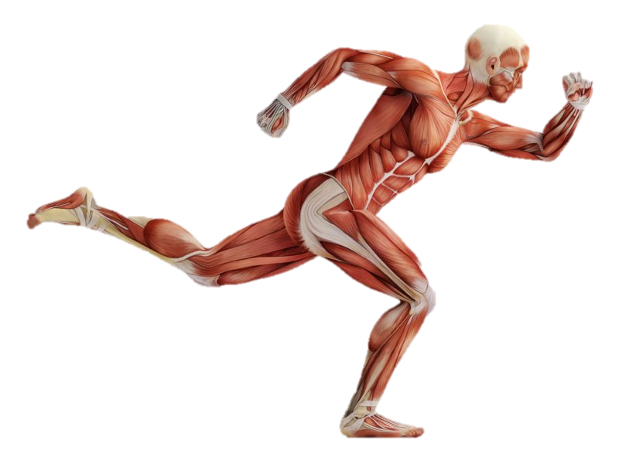
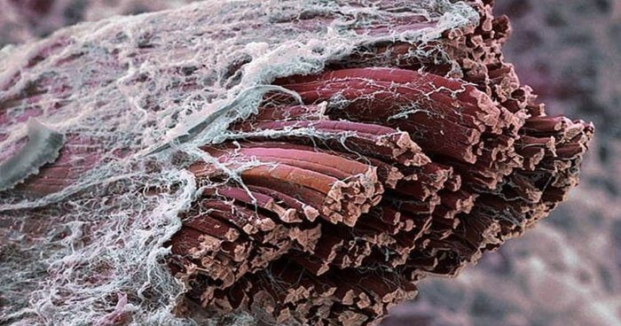
Фасции

Slide 34
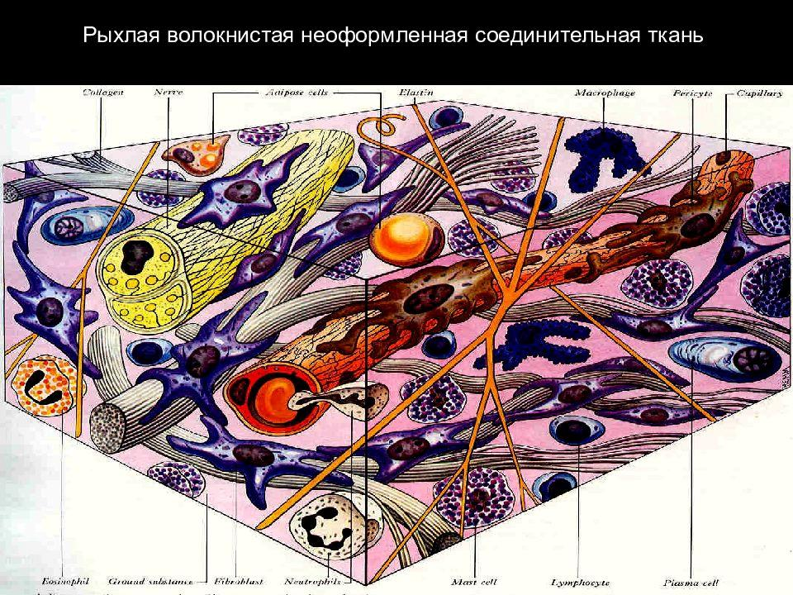
Фасция содержит клетки, продуцирующие межклеточную жидкость, белки и клетки, являющиеся предшественниками клеток иммунитета.
Клетки соединительной ткани:
Оседлые – стромальные механоциты, выполняют опорную функцию;
Мобильные – мигрирующие из костного мозга, выполняющие защитно-трофическую функцию.
Обладают взаимной регуляцией.

Slide 35
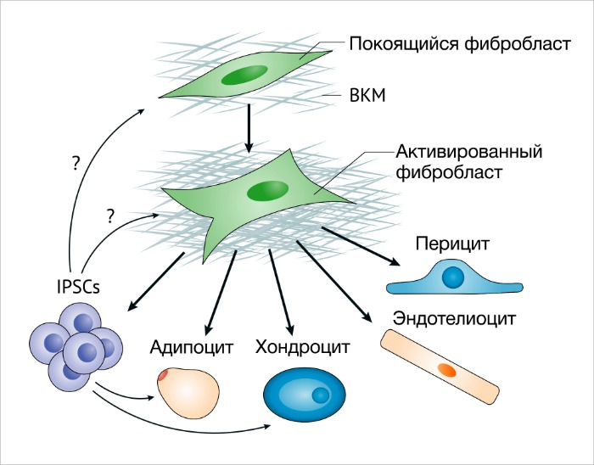
Фибробласты — клетки соединительной ткани организма, синтезирующие внеклеточный матрикс (межклеточную жидкость). Фибробласты секретируют предшественники белков коллагена и эластина, а также мукополисахариды (самый распространенный вид механоцита).

Slide 36
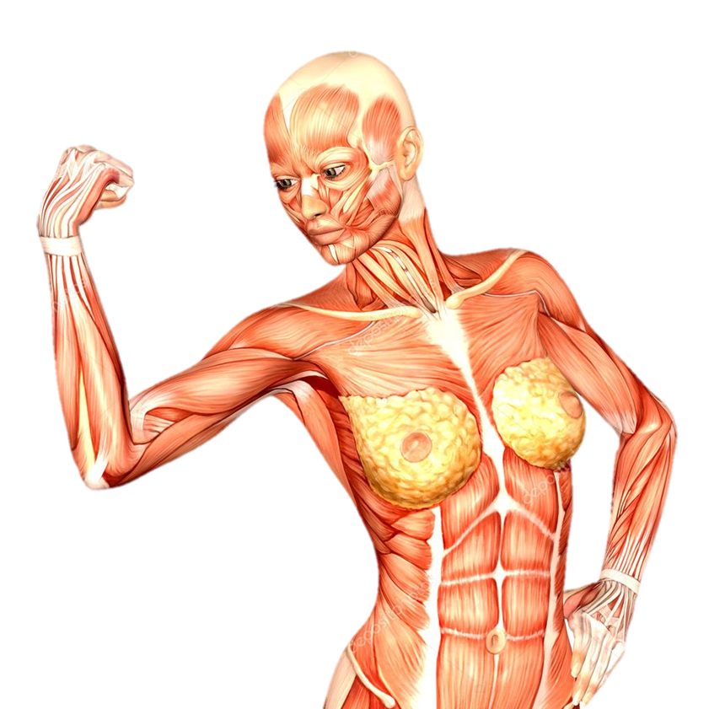
Фасция участвует в распределении мышечного усилия и формировании мышечных цепей.

